Slide 1
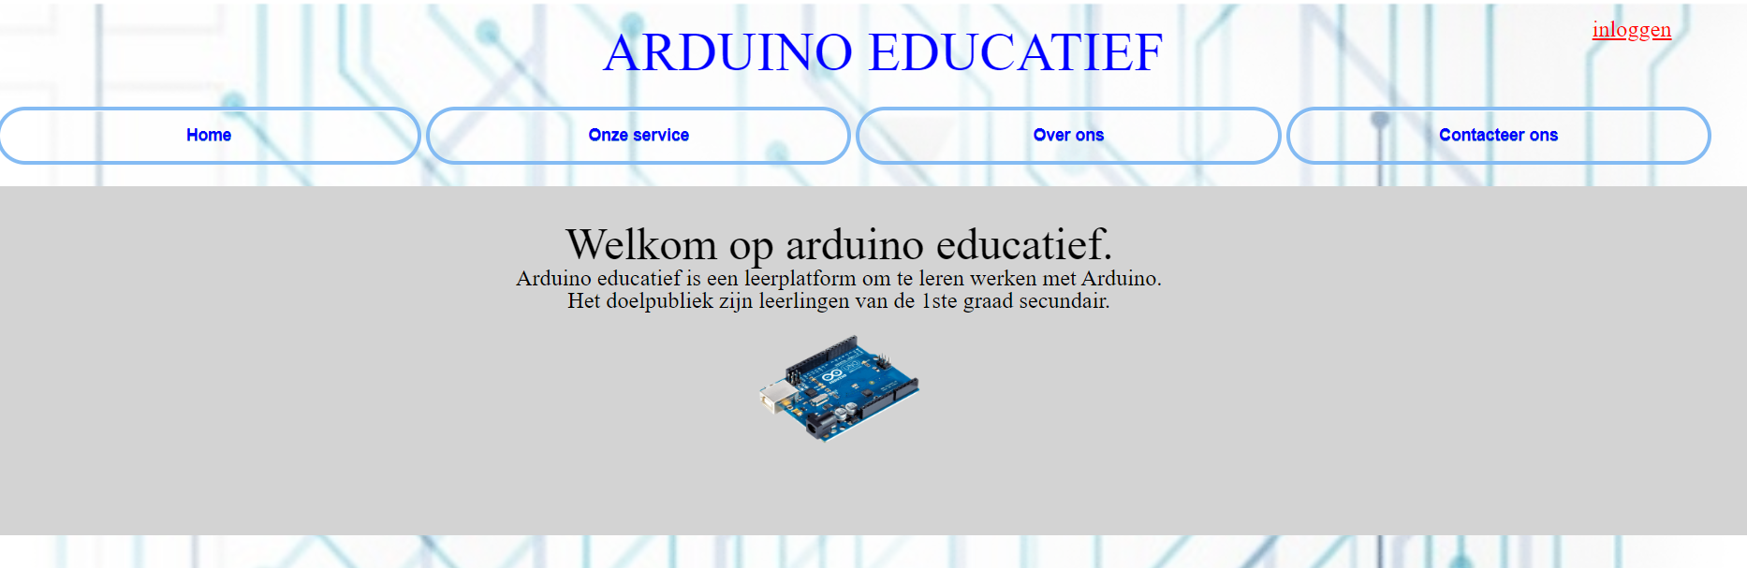
ARDUINO EDUCATIEF
Ruben Aspeslag 6ITN
Notes:
Dag jury en klasgenooten , vandaag ga ik mijn eintwerk bespreeken.
De bedoeling van mijn eintwerk was dat ik een
website maak om aan een doelpubliek van leerlingen van de 1ste graat secondair onderwijs uitleg geef over
hoe je moet werken met een Arduino doormiddel van korte instructies die aangekocht kunnen worden door de school,
Dit is mijn homepagina

Slide 2
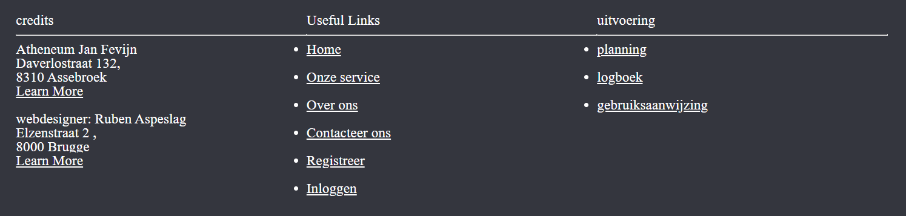
ARDUINO EDUCATIEF
Homepagina
Ruben Aspeslag 6ITN
Notes:
Als je naar beneeden scrolt krijg je hoe dan ook deze footer te zien

Slide 3
ARDUINO EDUCATIEF
Programmeertalen
html 5
php
css
(java script)
Databank : MySQL
Ruben Aspeslag 6ITN
Notes:
Dit zijn de programmeertaalen die ik gebruikt heb

Slide 4
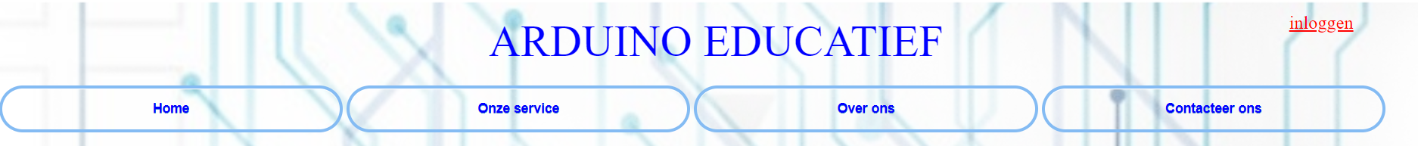
ARDUINO EDUCATIEF
Hoofdmenu
Login.php (login pagina)
Index.php (home page) ourService.php aboutUs.php (over ons) contactUs.php
Ruben Aspeslag 6ITN
Notes:
Dit is de banner van mijn website,

Slide 5
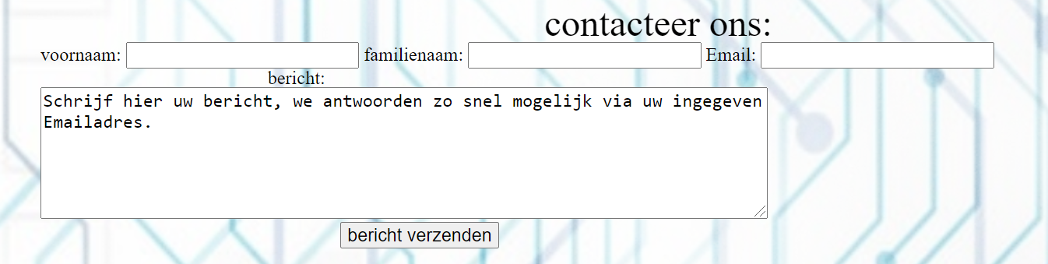
ARDUINO EDUCATIEF
Contacteer ons
Ruben Aspeslag 6ITN

Slide 6
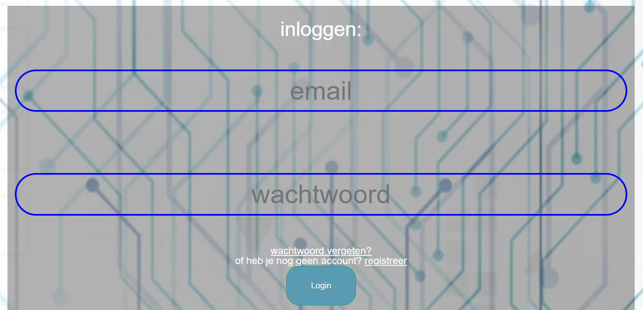
ARDUINO EDUCATIEF
Inloggen / registreren :
Je kan je registreren als
Leerling
Leerkracht
Je kan inloggen op de homepagina
Er zijn 3 accounttypes
Leerling
Leerkracht
Admin
Ruben Aspeslag 6ITN

Slide 7
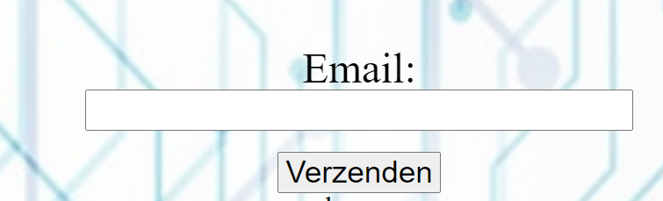
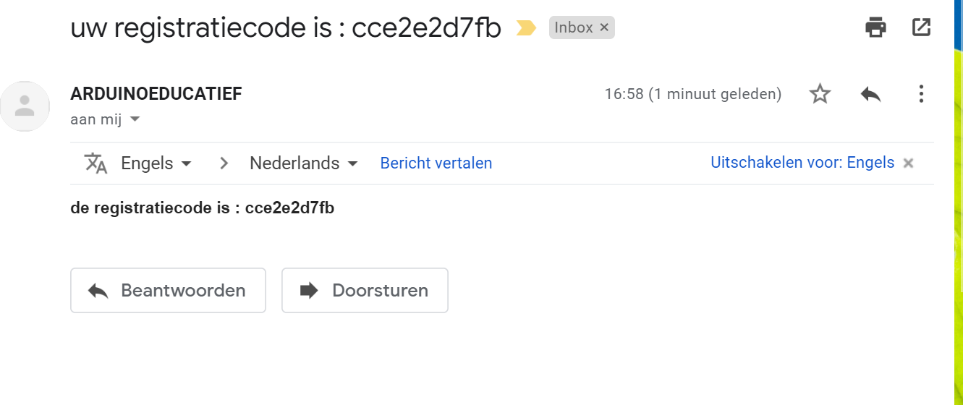
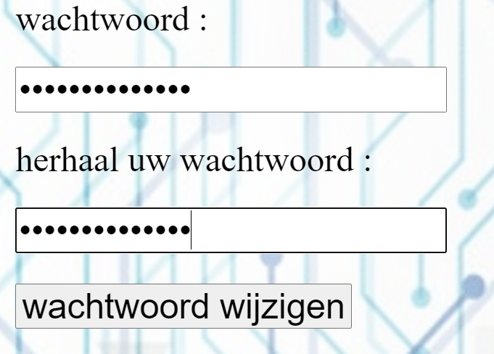

ARDUINO EDUCATIEF
Wachtwoord vergeten:
Ruben Aspeslag 6ITN

Slide 8
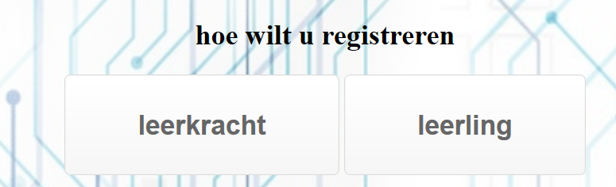
ARDUINO EDUCATIEF
Registratieproces :
Je kan je registreren als
Leerling
Leerkracht
Je kan inloggen op de homepagina
Er zijn 3 accounttypes
Leerling
Leerkracht
Admin
Ruben Aspeslag 6ITN

Slide 9
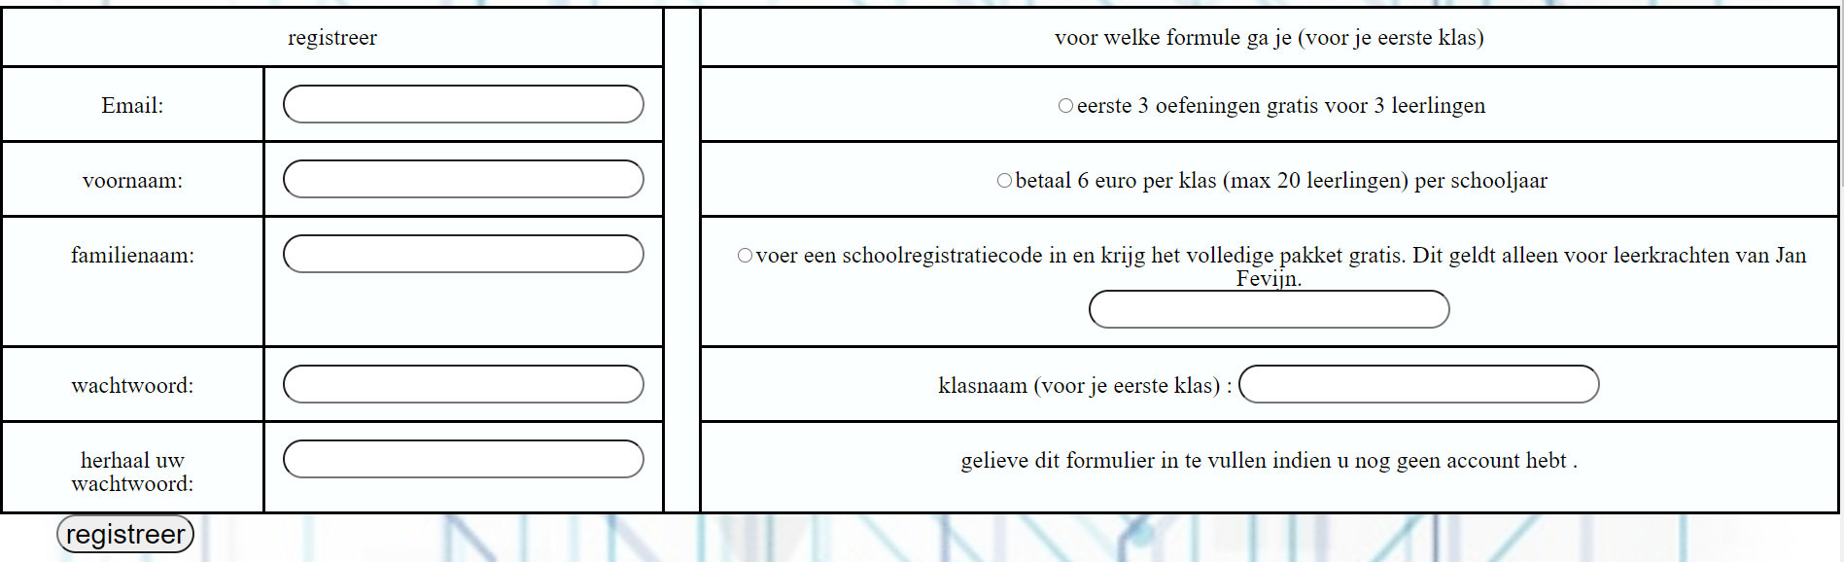
ARDUINO EDUCATIEF
Registreren als leerkracht :
Ruben Aspeslag 6ITN

Slide 10
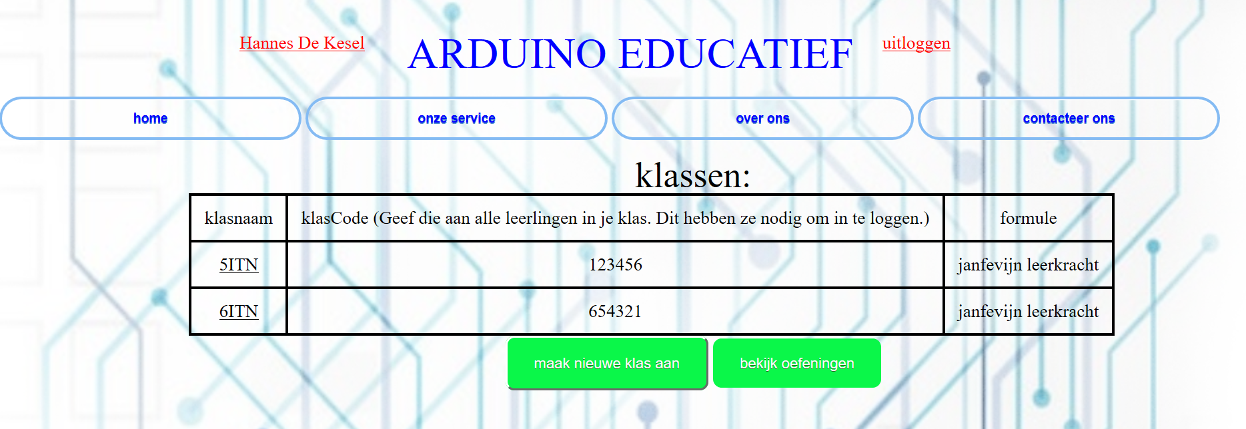
ARDUINO EDUCATIEF
Registreren als leerkracht : klasoverzicht
Ruben Aspeslag 6ITN

Slide 11
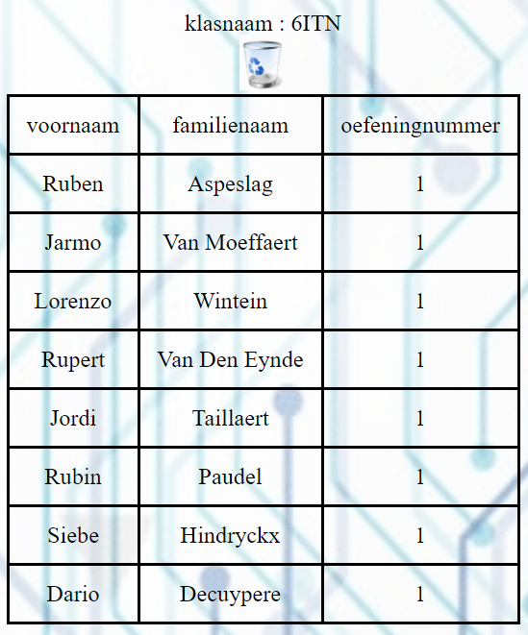
ARDUINO EDUCATIEF
Registreren als leerkracht : klasoverzicht
Ruben Aspeslag 6ITN

Slide 12
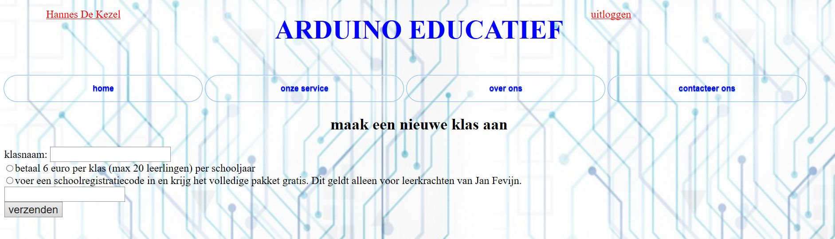
ARDUINO EDUCATIEF
Nieuwe klas aanmaken
Ruben Aspeslag 6ITN

Slide 13
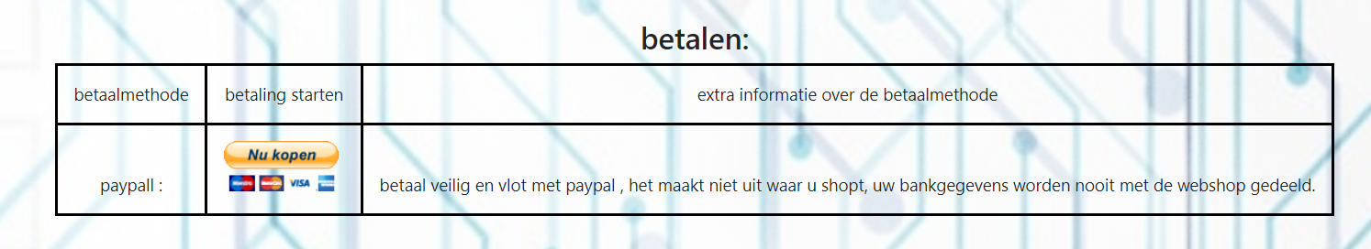
ARDUINO EDUCATIEF
Betaalsysteem:
Ruben Aspeslag 6ITN

Slide 14
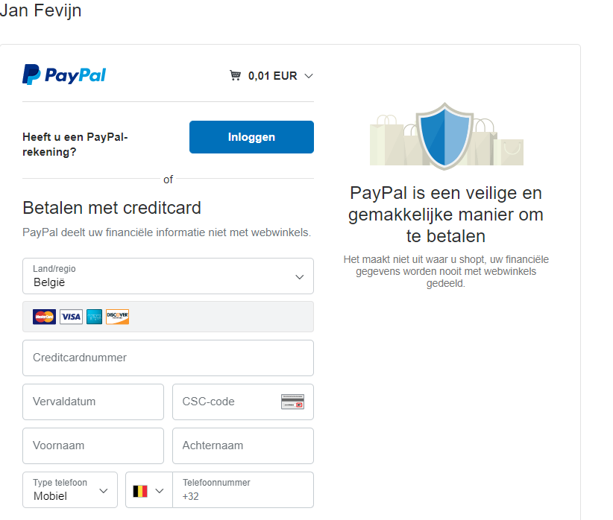
ARDUINO EDUCATIEF
Betaalsysteem:
Ruben Aspeslag 6ITN

Slide 15
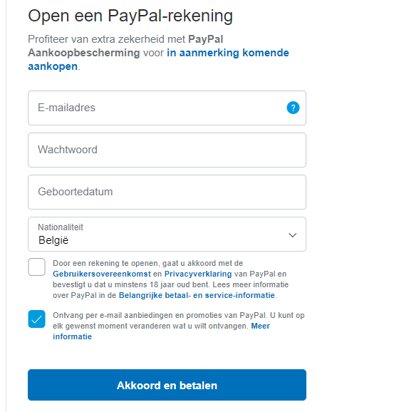
ARDUINO EDUCATIEF
Betaalsysteem:
Ruben Aspeslag 6ITN

Slide 16
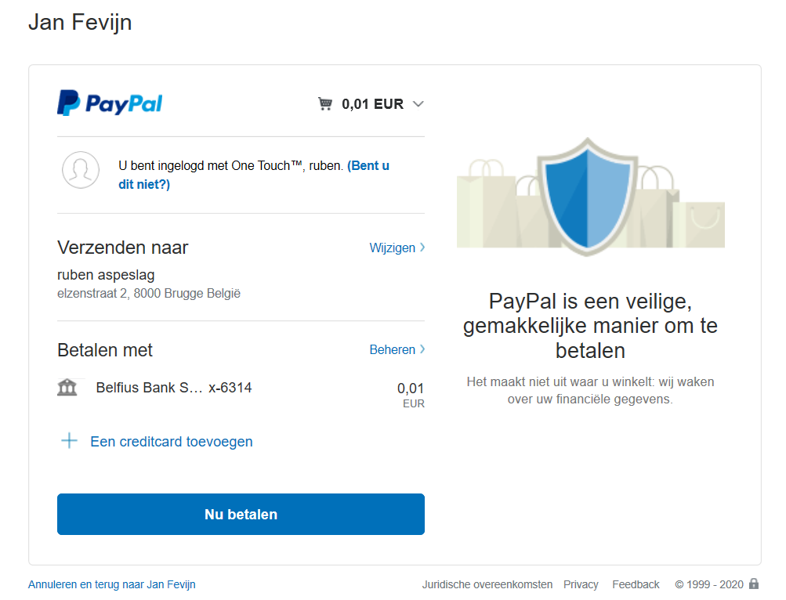
ARDUINO EDUCATIEF
Betaalsysteem:
Ruben Aspeslag 6ITN

Slide 17
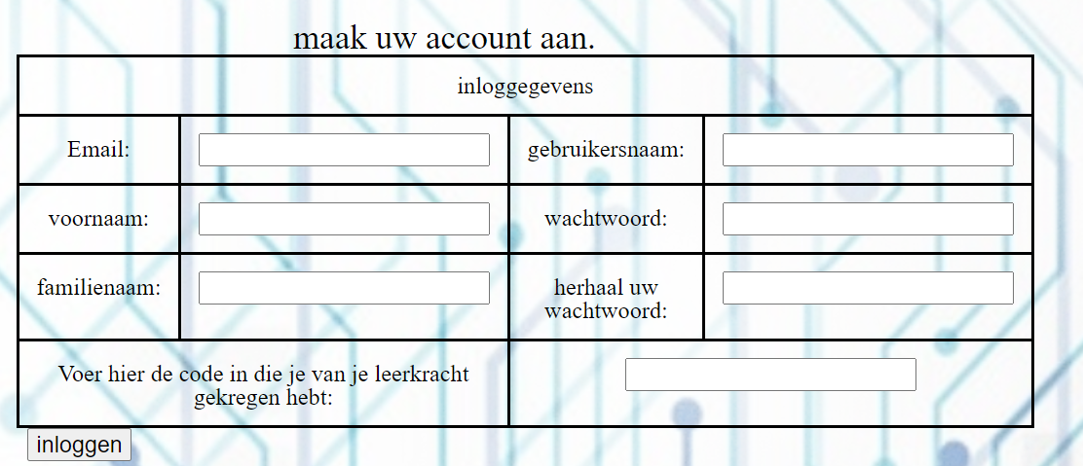
ARDUINO EDUCATIEF
Registreren als leerling :
Ruben Aspeslag 6ITN

Slide 18
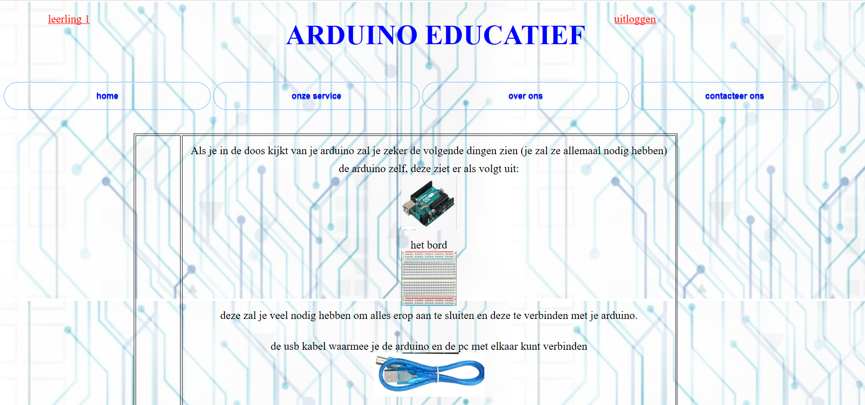
ARDUINO EDUCATIEF
Oefenportaal :
Ruben Aspeslag 6ITN

Slide 19
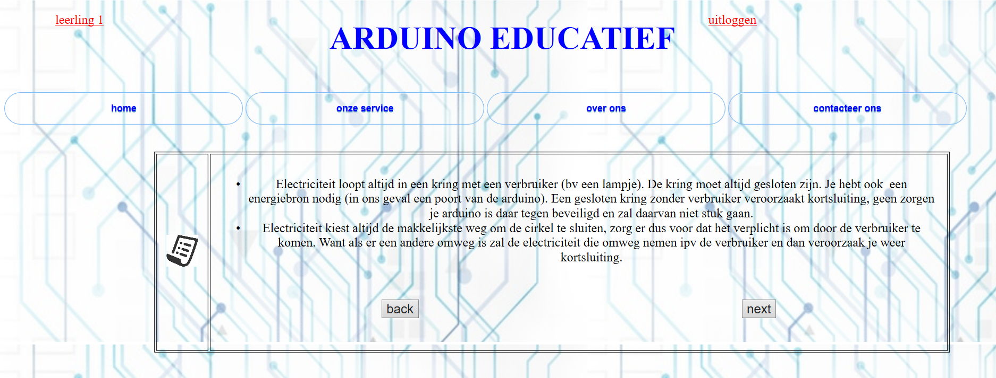
ARDUINO EDUCATIEF
Oefenportaal : back / next
Ruben Aspeslag 6ITN

Slide 20
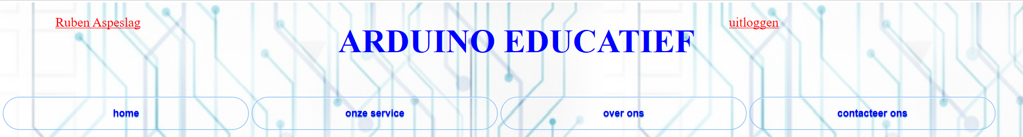
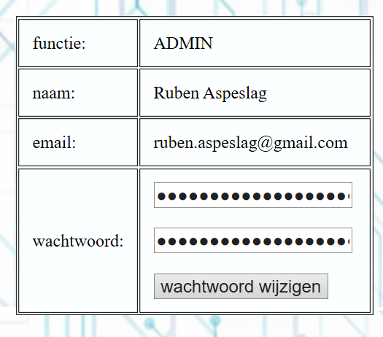
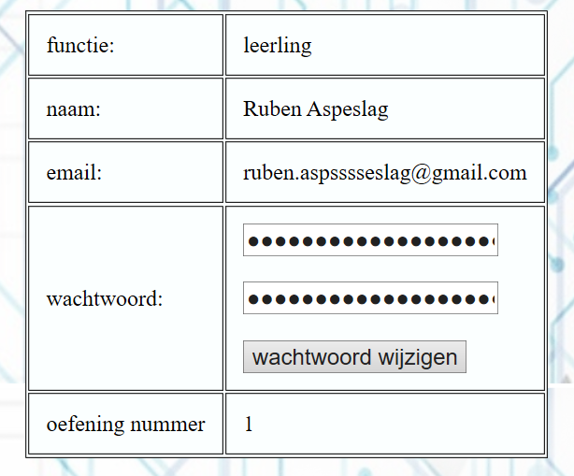
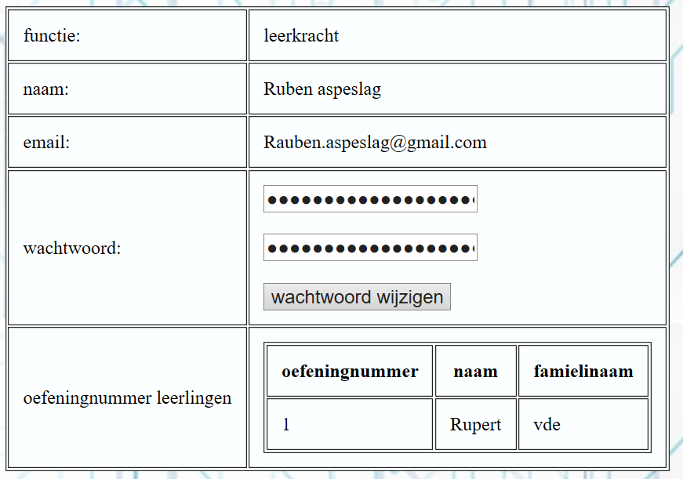
ARDUINO EDUCATIEF
Bannerknoppen wanneer ingelogd :
Als je op je naam klikt:
Ruben Aspeslag 6ITN

Slide 21
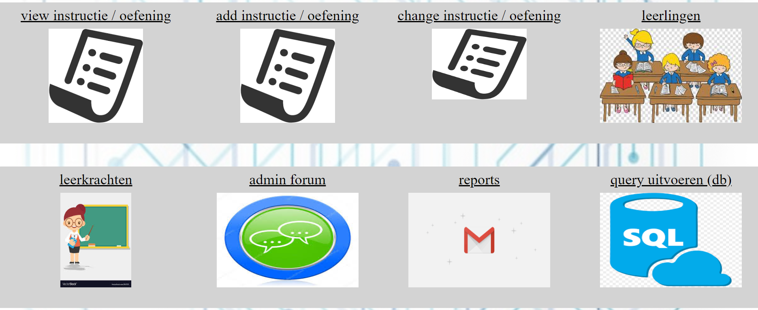
ARDUINO EDUCATIEF
Als admin ingelogd : hoofdscherm
Ruben Aspeslag 6ITN

Slide 22
ARDUINO EDUCATIEF
Dit was mijn presentatie
Ruben Aspeslag 6ITN

